Slide 1
校园帮小程序（Campus-Help） 中期汇报
汇报人：欧宝莲|学号：2312190401|日期：2026.05.20

Slide 2
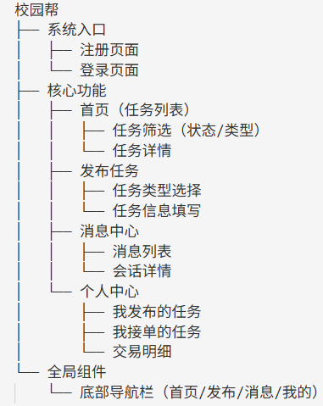
当前进展
计划：
实际完成情况：
UI 设计（Figma 原型 + 设计规范） 100%
前端页面开发（8 个核心页面） 100%
后端 API 开发（约 25 个接口） 100%
数据库设计（4 张表 + 事务） 100%
软件测试（287 个测试） 100%
CI/CD 流水线 100%
AI 智能客服 100%
Docker 容器化部署 100%

Slide 3
功能完成情况
功能模块 具体功能
用户认证 注册、登录、JWT 鉴权、密码加密
任务系统 发布 / 列表（分页+筛选+搜索）/ 详情 / 接单 / 提交完成 / 确认完成（含结算） / 取消 / 放弃
消息系统 消息列表、聊天详情、实时推送
个人主页 信息展示、发布/接单/交易记录切换、修改昵称/签名/头像/密码
AI 智能客服 Cloudflare Workers AI 驱动、对话历史保留、悬浮按钮入口
实时通信 Socket.IO 全局连接、事件总线分发、任务状态即时通知
头像系统 上传/静态服务/base64 双模式
Docker 部署：前后端 + 数据库一键容器化启动

Slide 4
测试覆盖率
前端测试：
11 个套件，162 个测试全部通过
整体覆盖率：72.97%
覆盖登录、注册、发布、个人主页、任务详情、聊天、消息、AI 客服
后端测试：
3 个测试套件，125 个用例全部通过
整体覆盖率：93.13%

Slide 5
个人工作总结
后端（Node.js + Express + MySQL）
约 25 个 RESTful API 接口
JWT 认证、bcrypt 密码加密、事务处理
Socket.IO 实时通信、文件上传与静态服务
全局错误处理、环境变量管理
前端（微信小程序）
8 个核心页面、全量功能实现
统一请求封装、头像缓存、时间格式化
WebSocket 全局连接、事件总线分发
测试与工程化
编写 287 个前后端 Jest 测试用例，全部通过。前端覆盖率 72.97%，后端覆盖率 93.13%
CI/CD 流水线 + 代码规范检查

Slide 6
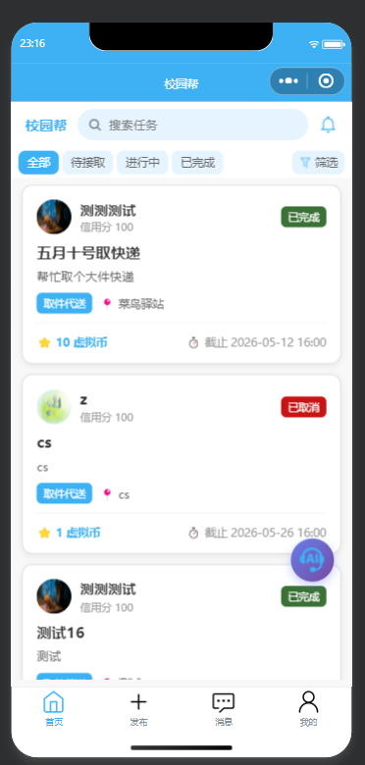
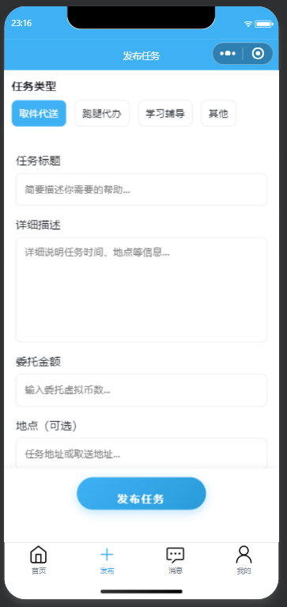
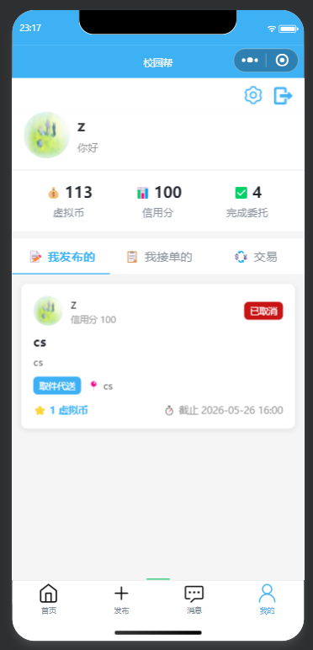
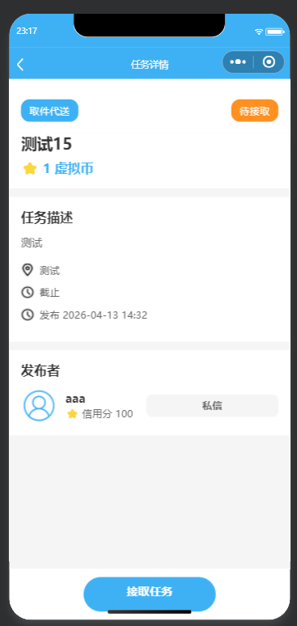
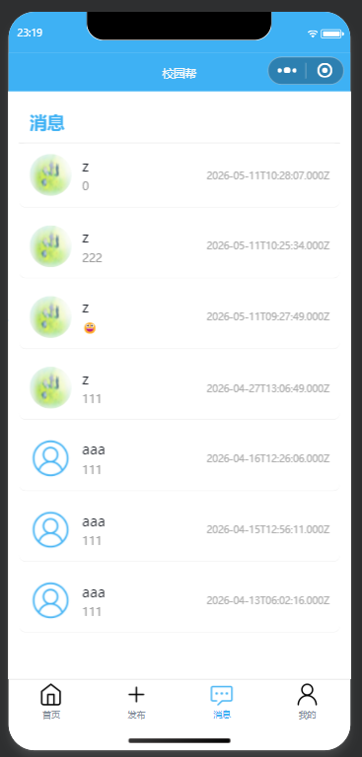
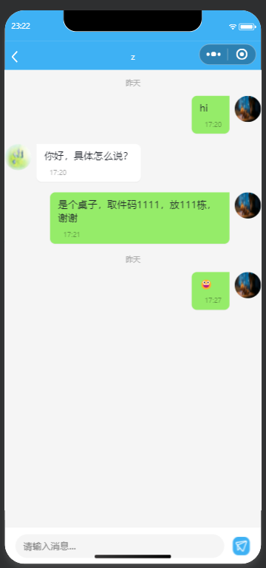
主要页面展示
首页
发布
个人主页
任务详情页
聊天

